Slide 1
Језичке недоумице у српском језику
Професор: мр Сања Ђурић, проф. Ученик: Недељко Гаврановић III1
мај 2020. године

Slide 2
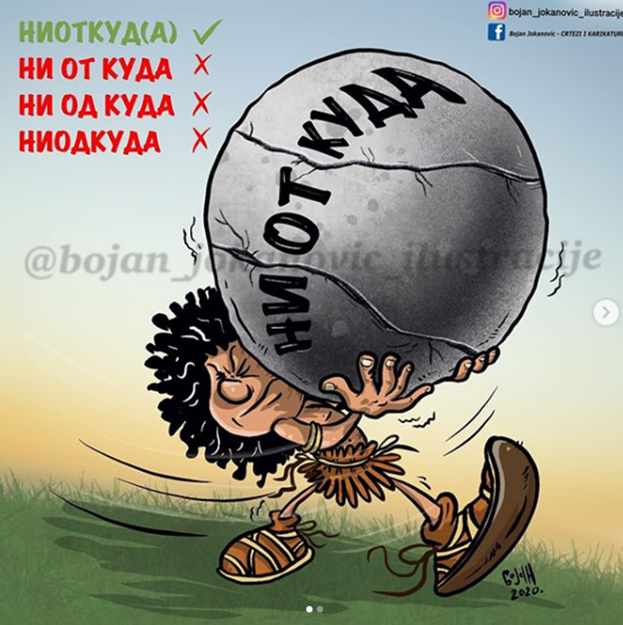
Пише се НИОТКУДА.
Прилози, који ближе одређују глагол, сложени са не-, ни- и и- пишу се састављено: нипошто, ниуколико, ниоткуда, никуда, низашта, ионако, икако итд.
Ово правило не важи за одричне замјенице (именичке и придјевске) које се, употребљене са приједлогом, пишу одвојено: ни од кога, ни са ким, ни у коликој (мјери)…
Пуна школа ђака, ниоткуда врата.

Slide 3
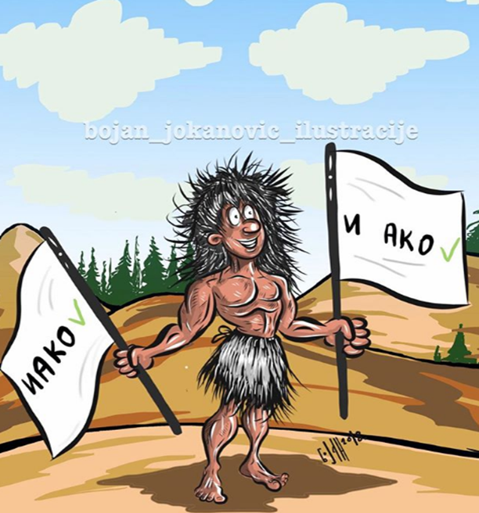
Пише се иако ако значи мада, премда, а и ако у свим осталим случајевима.
Иако се пише састављено кад је везник у допусном значењу:
Стићи ћемо иако смо касно кренули.
У споју везника и и ако пише се одвојено:
И ако стигнемо биће касно.
.

Slide 4
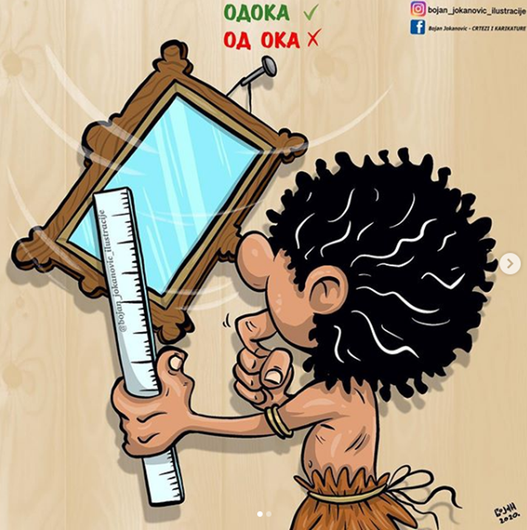
Пише се одока.
Прилог одока који значи не мjeрећи, отприлике, насумице, површно, пише се спојено: -пошто немамо вагу, све мjeримо одока.
Од овога треба разликовати везу приједлога од и именице око у генитиву једнине, ока: - одмакни то од ока, повриједићеш се

Slide 5
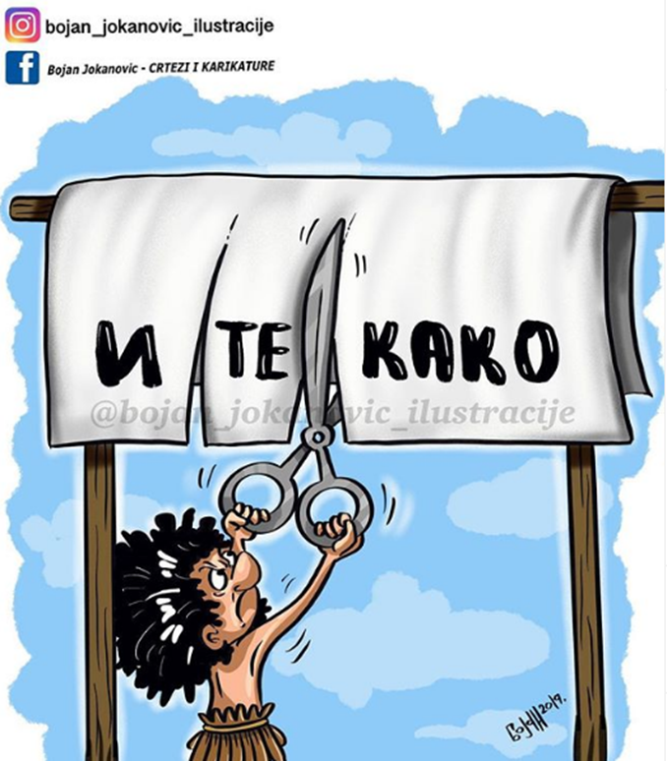
Пише се и те како.
И те служе за истицање. Пишу се одвојено од замјенице у изразима: и те какав, и те каква, и те какво, и те колики, и те колика, и те колико.
И те како је битно да завршиш факултет.
И те како се види да су заљубљени.

Slide 6
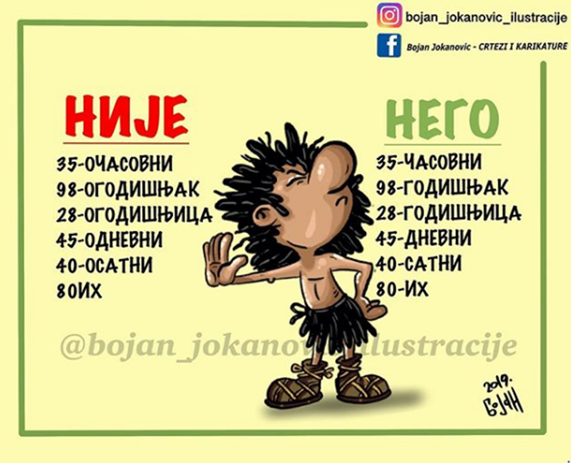
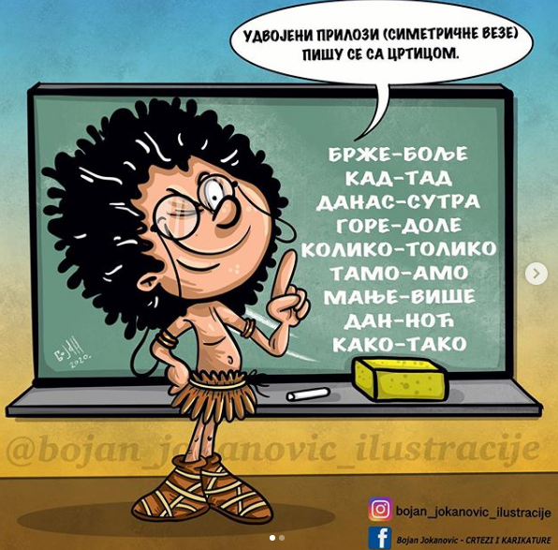
Писање ријечи са цртицом
-Цртица се пише као спојни знак између другог дијела сложенице или изведенице и првог њеног дијела израженог цифрама.
-Када се именичке и придјевске изведенице комбинују с бројевима да би се избјегле дуге ријечи, дио писан цифрама се с другим дијелом повезује цртицом.

Slide 7
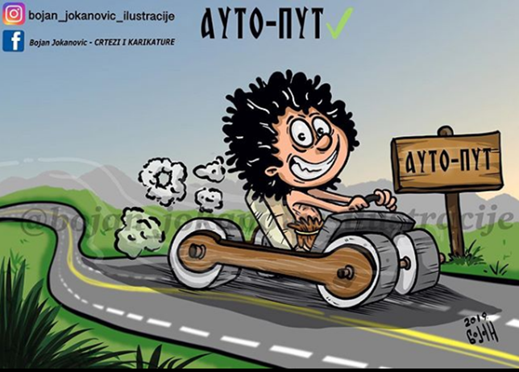
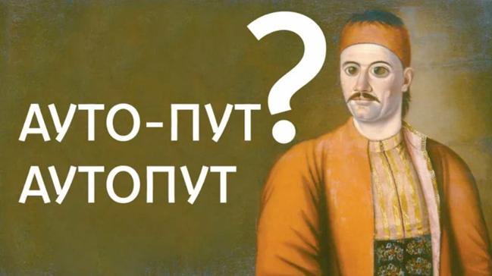
Aуто-пут, ауто пут или аутопут?
Пише се ауто-пут.
-Префиксоид ауто кад значи аутомобил и аутомобилски пише се са цртицом: ауто-механичар, ауто-електричар, ауто-лакирер, ауто-лимар, ауто-стоперка, ауто-дијелови, ауто-лак, ауто-козметика, ауто-приколица, ауто-опрема, ауто-аларм, ауто-превозник, ауто-такси, ауто-школа, ауто-мото савез, ауто-команда.
Спојено је само у ријечима аутодром и аутострада

Slide 8
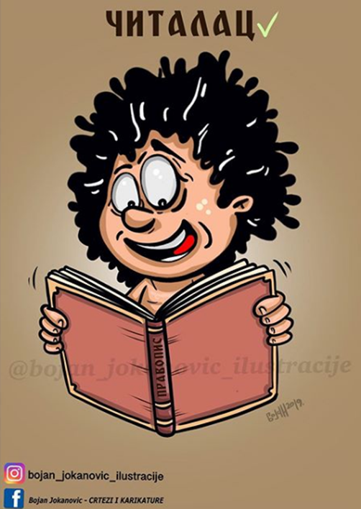
Пише се читалац.
-Код именице читалац л не прелази у о у номинативу једнине и генитиву множине. У свим осталим падежима л на крају основе прелази у о: читалац-читаоца-читаоцу-читаоца-читаоче-читаоцем-читаоцу у једнини и читаоци-читалаца-читаоцима-читаоце-читаоци-читаоцима-читаоцима у множини.
„Видим једног читаоца како се стидљиво издваја из групе читалаца “.

Slide 9
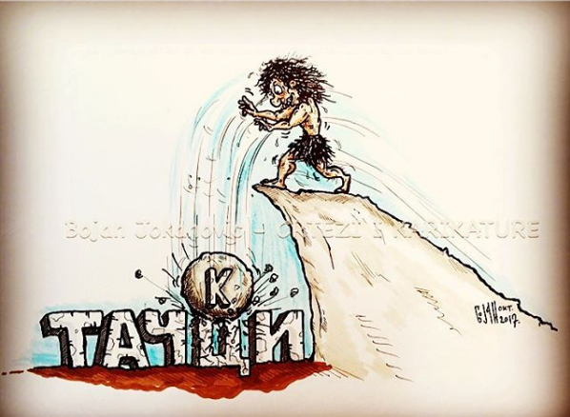
Од како, одкако или откако? Пише се откако.
Ова ријеч се састоји од двије ријечи – од и како, чијим је спајањем дошло до једначења сугласника по звучности, па је звучно Д испред безвучног К прешло у свој безвучни пар, глас Т. Откако сам тебе упознао, све ми је кренуло набоље.
Тачки или тачци?
Пише се тачки. У дативу и локативу једнине именице тачка не врши се сибиларизација, јер се к налази у сугласничкој групи чк. Симетрале страница троугла сијеку се у једној тачки.

Slide 10
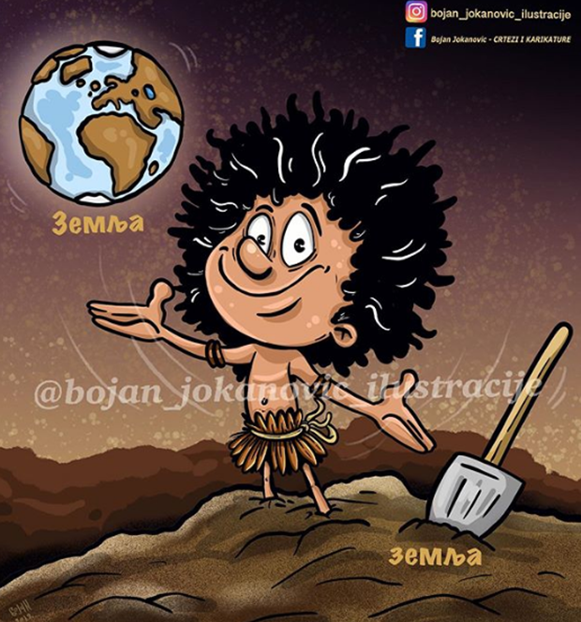
Пише се и једно и друго.
Земља се пише великим словом када је посебно наглашено њено астрономско значење као једне од планета Сунчевог система. Дан планете Земље, сачувајмо планету Земљу... -Малим словом пише се земља ‚‚кад има значење материје, тла или простора, човјековог боравишта односно овог свијета", као и значење држава и у изразима: ничија земља, обећана земља... Милион километар далеко од Земље. Ископали су земљу.

Slide 11
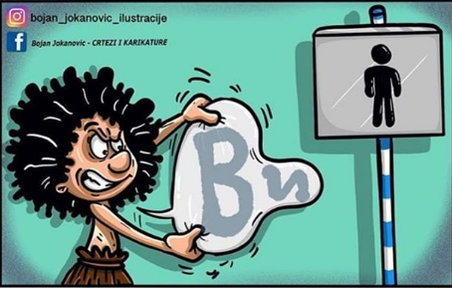
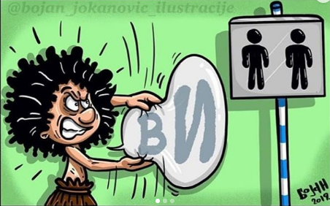
Ви или ви?
-У пословној и службеној преписци уобичајено је писање почетним великим словом Ви, Ваш, Вас за једну особу и, ређе, Ти, Твој, Тебе, као знак наглашеног поштовања.
-Међутим, ако се обраћамо већем броју лица, установи и сл., ви, ваш, вам се пише малим словом
Уколико се обраћамо високим црквеним или државним званичницима, УВИЈЕК се пише велико почетно слово код ријечи израза поштовања : Ваша светости, Ваше височанство, Ваша екселенцијо.

Slide 12
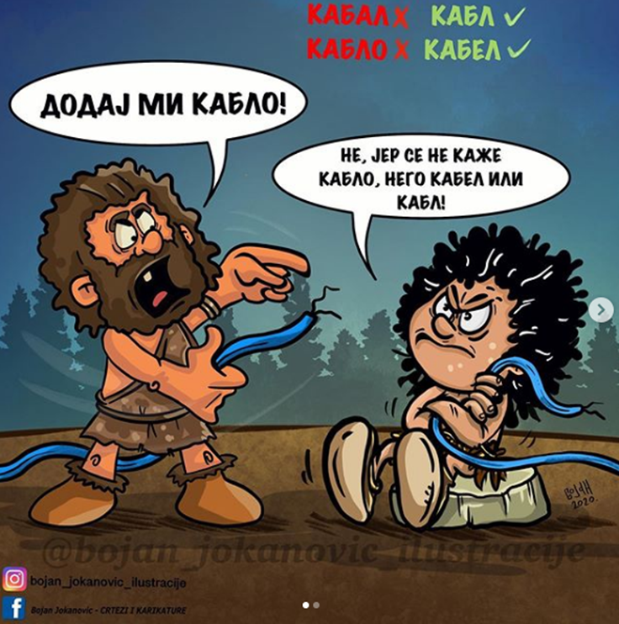
Кабл, кабел, кабал или кабло?
Пише се кабл и кабел.
Кабел-кабела-кабелу-кабел-кабелом-кабелу или кабл-кабла-каблу-кабл-каблом-каблу.
-У Правопису нема кабал и кабло.
Кабелски или кабловски; кабловска телевизија.
Можеш ли ми додати кабл?

Slide 13
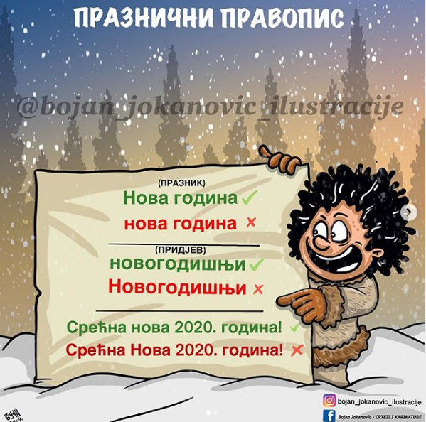
Нова година или нова година?
Придјев нова у новогодишњој честитки (и честитци) пише се малим почетним словом ако се мисли на цијелу наступајућу годину, а великим ако се честита празник.
За Нову годину идемо у викендицу, гдје ћемо дочекати нову годину.

Slide 14
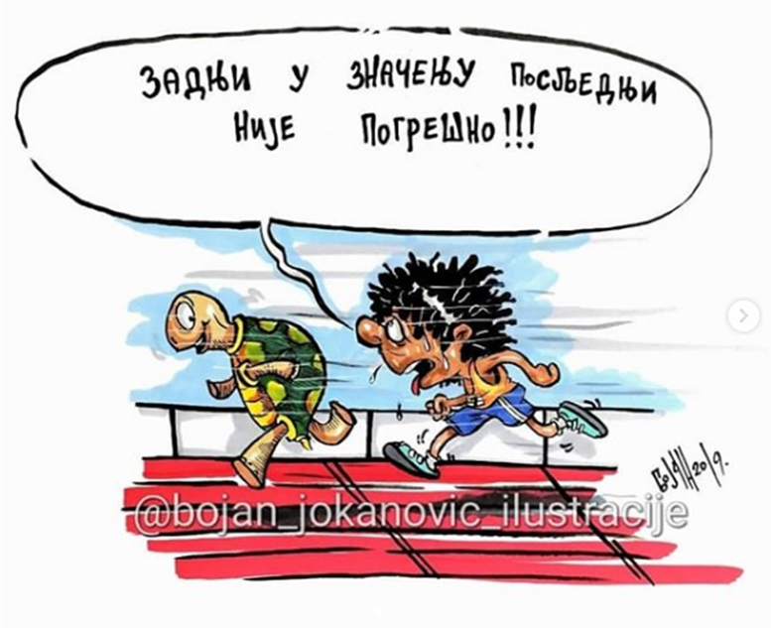
Последњи или задњи?
Посљедњи или задњи?
Пише се и једно и друго. ‚‚Задњи у значењу последњи није погрешно", каже Иван Клајн у Речнику језичких недоумица.
Прилог задњи осим просторног има и временско значење: задње сједиште, задње ноге али и задња ноћ, задњи час и задње вријеме
Он је посљедњи стигао до циља. Он је задњи стигао до циља.

Slide 15
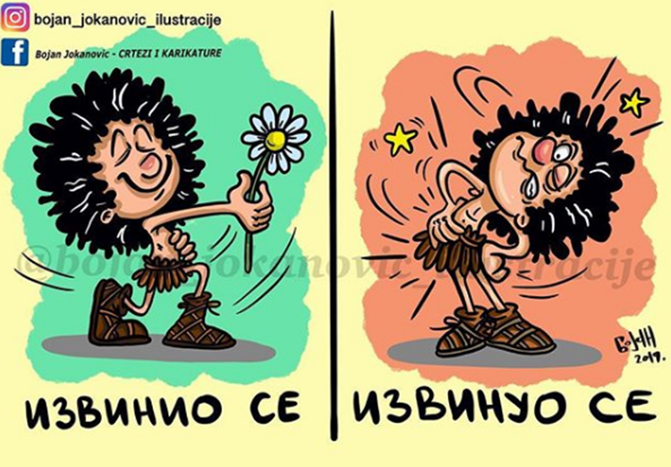
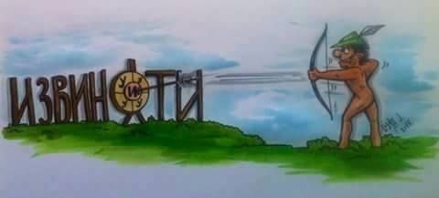
У свакодневном говору, често се чује:
-Извинуо сам му се,
-Треба да му се извинеш,
-Није лако извинути се…,
што је погрешно. Правилно је:
-Извинио сам му се,
-Треба да му се извиниш,
-Није лако извинити се
Примјер : Извинуо се звог своје грешке неправилан је јер ријеч извинуо потиче од глагола извинути се, винути се који имају значење савити се или покренути се нагоре. Правилан ће бити искључиво израз сачињен од глагола извнити се који је синоним са ријечју опростити. Тако ће једино бити прихватљив облик у реченицама:

Slide 16
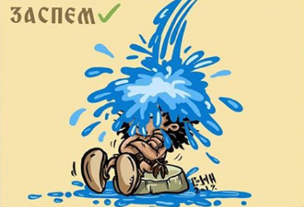
Заспим или заспем?
Када сам уморан - заспим.
-Заспим је 1. лице једнине презента глагола заспати,заспиш, заспи.
Заспем га питањима сваки пут кад се видимо.
-Заспем је 1. лице једнине презента глагола засути: заспем, заспеш, заспу итд.

Slide 17
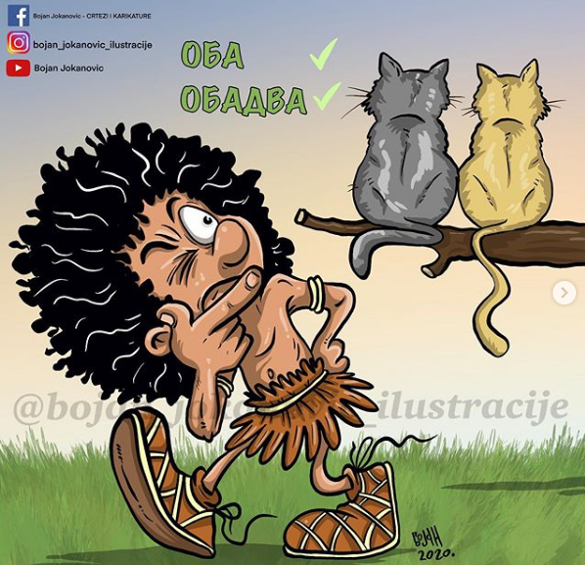
Оба или обадва?
Облик обадва није неправилан. Јесте плеоназам, али стилски плеоназам, који има функцију да појача значење ријечи. Мушки и средњи род : обају, обама; у женском роду обје, обију, објема; у примјени се допуњава са обојица за мушке особе; обоје за жива бића и за апстрактне појмове ( Обоје му је на уму, посао и кућа) ; обоји, обоје, обоја ( уз именице у множини, нпр. обоји сватови); у истом значењу (стилски појачаном) и варијанте обадва, обадвије, обадвојица, обадвоји; примјена и граматичких промјена
( за обе варијанте) као два, двојица, двоји.

Slide 18
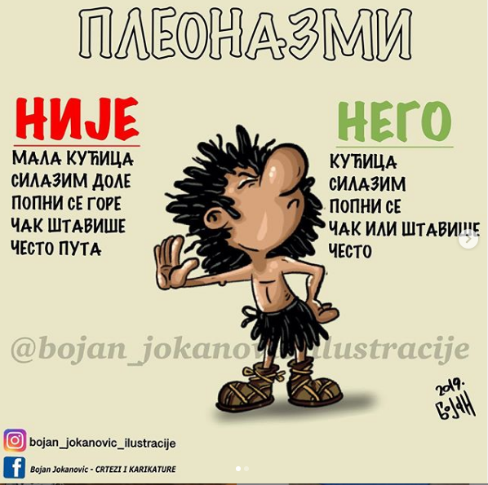
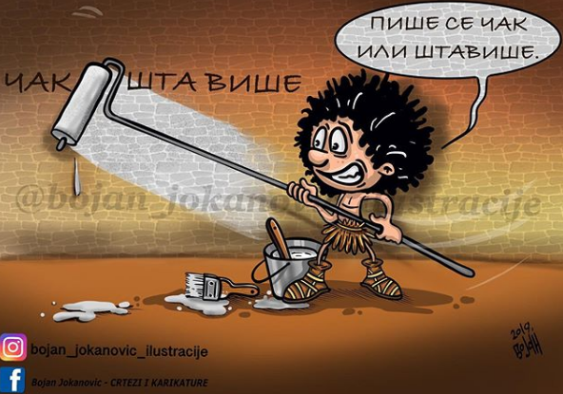
Плеоназми
Плеоназам је употреба сувишних ријечи у говору и писању. Мали човјечуљак, силази доле, попни се горе...
Чак шта више, чак штавише, чак или штавише?
Пише се штавише или чак.
Штавише је ријечца за истицање исто као и чак који је прилог турског поријекла са истим значењем. Чак штавише је плеоназам. Једна од ове двије ријечи је сувишна јер обје значе исто.

Slide 19
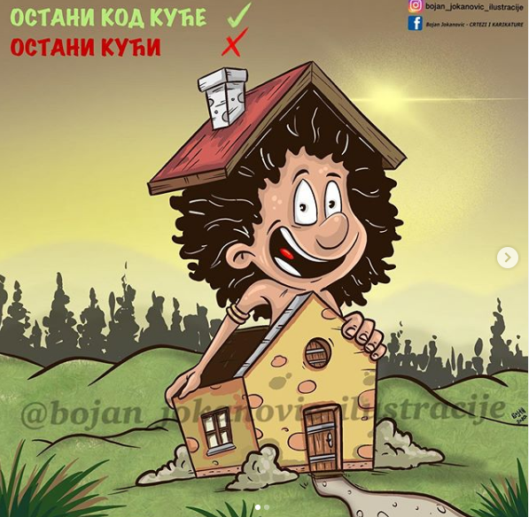
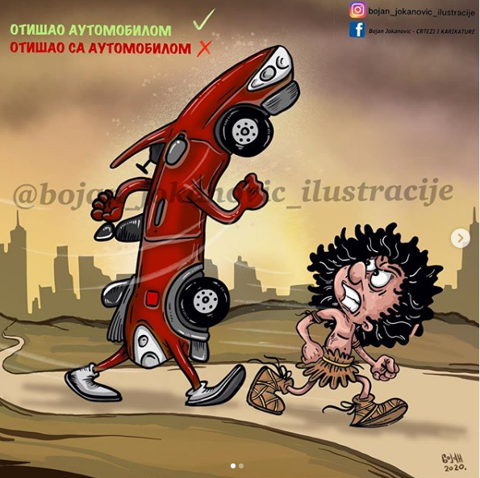
Остани код куће или остани кући?
Уз глаголе мировања употребљава се генитив: бићу код куће, често је код куће. Облик кући је датив, али уједно и остатак старог локатива, и тиме се може објаснити његова ( погрешна) употреба у склоповима као: кући сам, боље сједи кући.. Таква употреба не спада у стандардни (књижевни) језик (треба: код куће сам, боље сједи код куће). Кући се употребљава за ознаку циља кретања: дођи кући, идемо кући отишла је кући.
Аутомобилом или са аутомобилом?
Инструментал са приједлогом користи се када има значење друштва. Примјер: Дошла сам са другарицама. Инструментал без приједлога користи се када има значење средства Примјер: Путујем авионом.

Slide 20
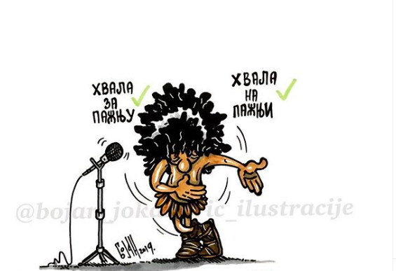
Хвала за пажњу! Хвала на пажњи!
„ То што су ти мање дали значи да остатак ФАЛИ; кад ти буду придодали, тад их свима јасно ХВАЛИ.“
https://docs.google.com/forms/d/e/1FAIpQLSfoRyVfv2K1O_zh-gkmhIFSe9YGG62zKNrNImwnF3yT0Cj40Q/viewform?usp=sf_link
ПРОВЈЕРИТЕ ВАШЕ ЗНАЊЕ КРОЗ КВИЗ, ПУТЕМ ЛИНКА.

